Slide 1
学习总结
王刚
2022.07.23
https://github.com/androidbirdboom/pythonlearning

Slide 2
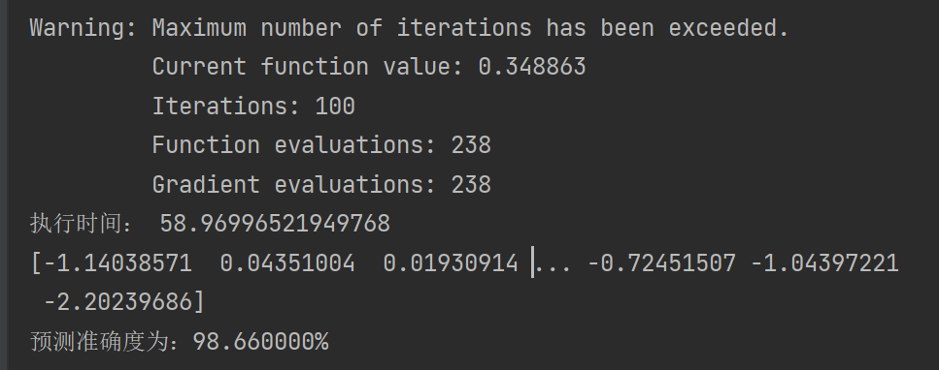
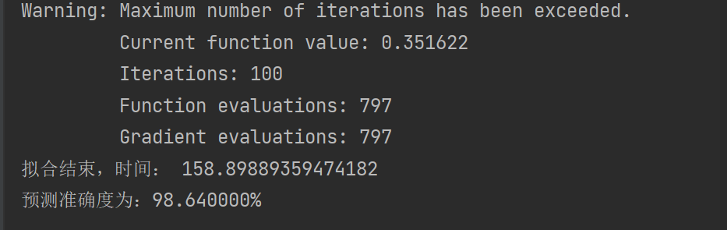
本阶段完成
机器学习
神经网络回顾
及算法实现（待优化）
深度学习
Logistic回归（进行中）

Slide 3
下周目标
1. 机器学习
2. 深度学习

